Slide 1
Всероссийский конкурс педагогического мастерства « Мой лучший урок»
МАОУ «СОШ №76», г.Перми
Лебедева
Светлана
Константиновна

Slide 2
Тип урока: урок моделирования. Тема: экосистема поля. Ресурсы: - ноутбук (один на группу учащихся), - проектор, экран, - документ – камера, - наборы для создания модели, - анкеты, - карточки с заданиями (Приложение 1, 2). Организация пространства: - фронтальная работа, - групповая работа.
Образовательная система
«Школа 2100»
Окружающий мир
(авторы: А.А.Вахрушев, Д.Д.Данилов, О.В.Бурский, А.С.Раутиан)
3 класс
разделы: «Живые обитатели планеты» (34 часа),
«Экологическая система» (10 часов).

Slide 3
Образовательные: - сформулировать отличительные особенности поля от других экосистем; - составить модель экосистемы поля Воспитательные: - формировать умение взаимодействовать с одноклассниками в групповой работе. Формировать УУД: - личностные: способность к самооценке на основе критерия успешности коллективной деятельности; - регулятивные УУД: умение формулировать цель на уроке, работать по коллективно составленному плану, высказывать свое предположение; - коммуникативные УУД: овладение правилами коллективной деятельности, умение договариваться и приходить к общему решению в совместной деятельности; - познавательные УУД: осуществлять поиск необходимой информации для выполнения учебных заданий с использованием Интернета и учебной литературы.
Цели

Slide 4
1. Мотивация к учебной деятельности (2 мин.). 2. Актуализация (2 мин.). 3. Преобразование условий задачи (5 мин.). 4. Построение проекта выхода из затруднения (5 мин.). 5. Моделирование. Преобразование модели (15 мин.). 6. Первичное закрепление (5 мин.). 7. Самостоятельная работа с проверкой по эталону (5 мин.). 8. Рефлексия учебной деятельности на уроке (15 мин.).
Основные этапы урока

Slide 5
Преобразование условий задачи
Задачи учителя | Задачи ученика
подвести детей к формированию проблемы; создать условия для актуализации знаний; зафиксировать причину затруднения. | вспомнить признаки экосистемы; высказать и аргументировать свои предположения.

Slide 6
Построение проекта выхода из затруднений
Задачи учителя | Задачи ученика
организовать постановку цели урока; организовать составление совместного плана действий; определить средства. | сформулировать цель; вспомнить связи внутри экосистемы; найти доказательство, что поле – экосистема (составить модель); найти отличия экосистемы поля от других экосистем.

Slide 7
МОДЕЛЬ ЭКОСИСТЕМЫ ПОЛЯ
Поле – экосистема, но есть отличия от других экосистем.
Поле «странная» экосистема, так как присутствует человек.

Slide 8
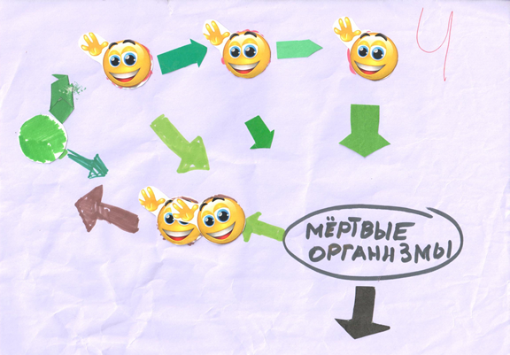
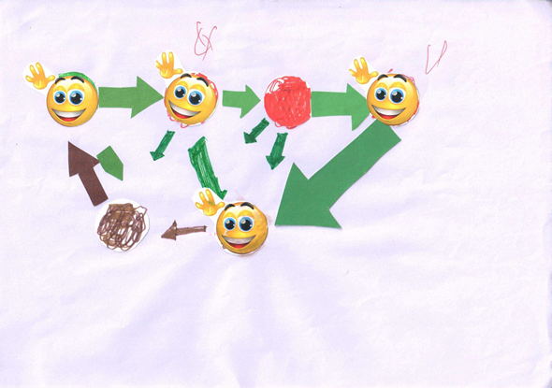
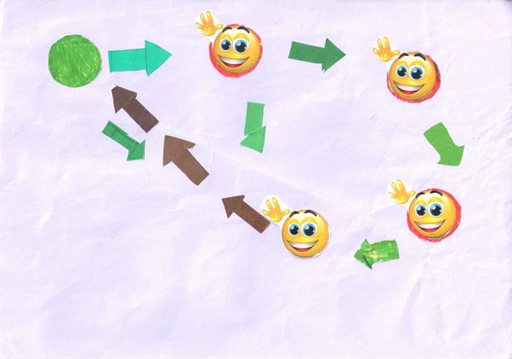
Преобразование модели

Slide 9
Анализ работы
100% учащихся – коллективная деятельность интересна
20% учащихся – отметили сложность заданий
55% учащихся – убеждены, что были полезны для своей группы
7% учащихся – отметили, что группа работала недружно

Slide 10
Результаты
сформированы отличительные особенности экосистемы поля от других экосистем;
составлена и преобразована модель экосистемы поля;
формируется умение взаимодействовать с одноклассниками в групповой работе;
развиваются УУД – коммуникативные, регулятивные и познавательные;
- позиция учащихся на уроке – активный субъект деятельности.

